Slide 1
Studenternas upplevelse av VFU 2023

Slide 2
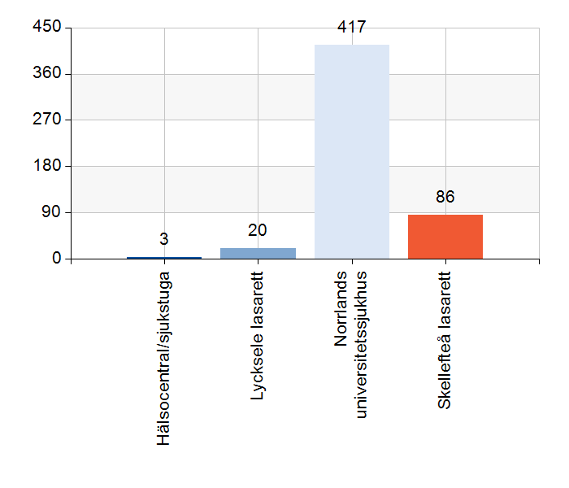
Var har du genomfört din VFU? Om du är osäker på var din praktikplats hör hemma i organisationen så fråga gärna din handledare.
Namn | Antal | %
Hälsocentral/sjukstuga | 3 | 0,6
Lycksele lasarett | 20 | 3,8
Norrlands universitetssjukhus | 417 | 79,3
Skellefteå lasarett | 86 | 16,3
Total | 526 | 100
Svarsfrekvens
99,2% (526/530)

Slide 3
Lycksele lasarett Gör ditt val nedan. Saknas din avdelning, välj "annan".
Namn | Antal | %
Akutmottagning | 0 | 0
Anestesi/operation | 0 | 0
Barn- o ungdomshab | 2 | 9,1
Barn och ungdomsmott | 0 | 0
Bild- o funktionsmedicin | 0 | 0
BUP mott | 0 | 0
Dagrehab | 0 | 0
Hörselrehab | 0 | 0
IVA | 0 | 0
Kir/ort klin mottagning | 0 | 0

Slide 4
Lycksele lasarett Gör ditt val nedan. Saknas din avdelning, välj "annan".
Namn | Antal | %
Kir/ort klin vårdavd | 9 | 40,9
Kvinnokliniken | 0 | 0
Laboratoriemedicin Klinisk Kemi | 0 | 0
Laboratoriemedicin Transfusionsmedicin | 0 | 0
Medicinavdelning | 4 | 18,2
Medicin och Rehabmottagning | 0 | 0
Medicin-Rehabkliniken | 0 | 0
Paramedicinsk avdelning | 0 | 0
Psykmott i Lycksele | 0 | 0
Psykmott i Storuman | 0 | 0

Slide 5
Lycksele lasarett Gör ditt val nedan. Saknas din avdelning, välj "annan".
Namn | Antal | %
Psykmott i Vilhelmina | 0 | 0
Rehab och Strokeavdelning | 7 | 31,8
Reumtologiska mottagningen | 0 | 0
Synrehab | 0 | 0
Särskilt stöd o hab för vuxna | 0 | 0
UVA | 0 | 0
Ögonmottagningen | 0 | 0
ÖNH mottagningen | 0 | 0
Annan: | 0 | 0
Total | 22 | 100

Slide 6
Hälsocentral/sjukstuga Gör ditt val nedan. Saknas din hälsocentral/sjukstuga, välj "annan".
Namn | Antal | %
Anderstorp | 0 | 0
Backen | 0 | 0
Bjurholm | 0 | 0
Boliden | 0 | 0
Bureå | 0 | 0
Burträsk | 0 | 0
Byske | 0 | 0
Dorotea | 0 | 0
Erikslid | 0 | 0
Ersboda | 0 | 0

Slide 7
Hälsocentral/sjukstuga Gör ditt val nedan. Saknas din hälsocentral/sjukstuga, välj "annan".
Namn | Antal | %
Heimdall | 0 | 0
Holmsund | 0 | 0
Hörnefors | 0 | 0
Kåge/Moröbacke | 0 | 0
Lövånger | 0 | 0
Malå | 0 | 0
Mariehem | 0 | 0
Nordmaling | 0 | 0
Norsjö | 0 | 0
Robertsfors | 0 | 0

Slide 8
Hälsocentral/sjukstuga Gör ditt val nedan. Saknas din hälsocentral/sjukstuga, välj "annan".
Namn | Antal | %
Skelleftehamn | 0 | 0
Sorsele | 0 | 0
Stenbergska | 3 | 75
Storuman | 0 | 0
Sävar | 0 | 0
Teg | 0 | 0
Tärnaby | 0 | 0
Vilhelmina | 0 | 0
Vindeln | 0 | 0
Vännäs | 0 | 0

Slide 9
Hälsocentral/sjukstuga Gör ditt val nedan. Saknas din hälsocentral/sjukstuga, välj "annan".
Namn | Antal | %
Ålidhem | 0 | 0
Åsele | 0 | 0
Annan: | 1 | 25
Total | 4 | 100
Svarsfrekvens
57,1% (4/7)
Annan: | Lycksele Vårdcentralen

Slide 10
Norrlands universitetssjukhus Gör ditt val nedan. Saknas din avdelning, välj "annan".
Namn | Antal | %
AHS/Palliativ medicin | 0 | 0
Akutmottagning | 11 | 2,6
Anestesi/operation | 0 | 0
Anestesi/operation Thorax | 0 | 0
Barn- o ungdomshabilitering | 4 | 1
Barn och ungdomscentrum avd 2 | 16 | 3,8
Barn och ungdomscentrum avd 3 | 9 | 2,2
Barn och ungdomscentrum avd 4 | 0 | 0
Barn och ungdomscentrum mottagning | 1 | 0,2
BB | 1 | 0,2

Slide 11
Norrlands universitetssjukhus Gör ditt val nedan. Saknas din avdelning, välj "annan".
Namn | Antal | %
Bild- o funktionsmedicin | 11 | 2,6
BUP mottagning | 0 | 0
BUP Vårdavd | 0 | 0
Förlossningen | 0 | 0
Geriatriskt centrum avd 1 | 47 | 11,3
Geriatriskt centrum avd 2 | 6 | 1,4
Geriatriskt centrum avd 4 | 12 | 2,9
Geriatriskt centrum mottagning | 1 | 0,2
Gyn | 0 | 0
Hand- o plastikkir mottagning | 0 | 0

Slide 12
Norrlands universitetssjukhus Gör ditt val nedan. Saknas din avdelning, välj "annan".
Namn | Antal | %
Hand- o plastikkir Samvård | 0 | 0
Hematologavd | 1 | 0,2
Hematologmottagning | 0 | 0
HIA (hjärtintensivvårdsavd) | 0 | 0
Hjärtcentrum Kliniskt Fysiologiskt laboratorium | 0 | 0
Hörselrehabilitering | 0 | 0
Immunologi-transfusionsmedicin | 1 | 0,2
Infektionsmottagning | 0 | 0
Infektionsavdelning | 0 | 0
IVA (intensivvårdsavdelning) | 0 | 0

Slide 13
Norrlands universitetssjukhus Gör ditt val nedan. Saknas din avdelning, välj "annan".
Namn | Antal | %
Kardiologi vårdavd | 4 | 1
Kirurgen 3 | 0 | 0
kirurg mottagning | 0 | 0
kirurg/urolog | 0 | 0
Kirurgcentrum avd 1 | 1 | 0,2
Kirurgcentrum avd 2 | 1 | 0,2
Kvinnokliniken mottagning | 0 | 0
Laboratoriemedicin Biobanken Norr | 22 | 5,3
Laboratoriemedicin Klinisk Genetik | 24 | 5,8
Laboratoriemedicin Klinisk Immunologi | 16 | 3,8

Slide 14
Norrlands universitetssjukhus Gör ditt val nedan. Saknas din avdelning, välj "annan".
Namn | Antal | %
Laboratoriemedicin Klinisk Kemi | 15 | 3,6
Laboratoriemedicin Klinisk Fysiologi | 0 | 0
Laboratoriemedicin Klinisk Mikrobiologi | 22 | 5,3
Laboratoriemedicin Klinisk Patologi | 23 | 5,5
Laboratoriemedicin Transfusionsmedicin | 18 | 4,3
Laboratoriemedicin Vävnadstypning/Stamcellslaboratoriet | 17 | 4,1
MAVA/endokrin | 14 | 3,4
Medicinkliniken mottagning | 0 | 0
Neurocentrum mottagning | 0 | 0

Slide 15
Norrlands universitetssjukhus Gör ditt val nedan. Saknas din avdelning, välj "annan".
Namn | Antal | %
Neurocentrum Kliniskt Neurofysyiologiskt laboratorium | 0 | 0
Neurologen | 16 | 3,8
Neurorehab avd | 0 | 0
Neurorehab dagvård | 0 | 0
Neurorehab Sävar dagvård | 0 | 0
Neurorehab, Sävar | 1 | 0,2
Specialistvårdsavd E 61 (Lung-gastro-njur-reum-endokrin-hud) | 1 | 0,2
NKK (neurokirurgen) | 15 | 3,6
Onkologen mottagning | 3 | 0,7

Slide 16
Norrlands universitetssjukhus Gör ditt val nedan. Saknas din avdelning, välj "annan".
Namn | Antal | %
Onk vårdavd | 26 | 6,2
Ortopedkliniken Akutvård | 6 | 1,4
Ortopedkliniken Elektiv vård | 0 | 0
Ortopedkliniken mottagning | 0 | 0
Patologi Umeå | 0 | 0
Patologi Östersund | 0 | 0
Postoperationsavd | 15 | 3,6
Psykiatriska kliniken avd 1 | 0 | 0
Psykiatriska kliniken avd 2 | 0 | 0
Psykiatriska kliniken avd 3 | 0 | 0

Slide 17
Norrlands universitetssjukhus Gör ditt val nedan. Saknas din avdelning, välj "annan".
Namn | Antal | %
Psykiatriska kliniken Avd 4 + TNE | 0 | 0
Psykiatriska kliniken Enhet Ersboda | 0 | 0
Psykiatriska kliniken Enhet Teg | 0 | 0
Psykiatriska kliniken Enhet Vågen | 0 | 0
Psykiatriska kliniken Freja | 0 | 0
Psykiatriska kliniken mottagning | 1 | 0,2
Reumatologmottagning | 0 | 0
Rättspsykiatri | 0 | 0
Smärtrehabilitering | 0 | 0
Stroke | 8 | 1,9

Slide 18
Norrlands universitetssjukhus Gör ditt val nedan. Saknas din avdelning, välj "annan".
Namn | Antal | %
Synrehabilitering | 0 | 0
Särsk stöd o habilitering för vuxna | 0 | 0
Thorax vårdavd | 0 | 0
Thiva (thorax intensivvårdsavd) | 1 | 0,2
Urologmottagning | 0 | 0
Ögonmottagning | 0 | 0
Öron-näsa-halsmottagning | 0 | 0
Öron-näsa-hals och käkavdelning | 1 | 0,2
Annan: | 0 | 0
NIVA | 1 | 0,2

Slide 19
Norrlands universitetssjukhus Gör ditt val nedan. Saknas din avdelning, välj "annan".
Namn | Antal | %
Urolog/gyn avd | 17 | 4,1
Annan: | 6 | 1,4
Total | 416 | 100
Svarsfrekvens
98,8% (416/421)
Annan: | Habiliteringscentrum
 | Biobanken
 | Logopedmottagningen
 | Logopedmottagningen

Slide 20
Norrlands universitetssjukhus Gör ditt val nedan. Saknas din avdelning, välj "annan".
 | logopedmottagningen
 | postop iva

Slide 21
Skellefteå lasarett Gör ditt val nedan. Saknas din avdelning, välj "annan".
Namn | Antal | %
AHS/Palliativ medicin | 0 | 0
Akutmottagning | 0 | 0
Anestesi/operation | 0 | 0
Avd 26 ger | 2 | 2,3
Barn- o ungdomshabilitering | 4 | 4,7
Barn och ungdomscentrum mottagning | 0 | 0
Barnavd 14 | 0 | 0
Barnmorskemottagning | 0 | 0
BB/Gyn avd | 0 | 0
Beroende-enheten | 0 | 0

Slide 22
Skellefteå lasarett Gör ditt val nedan. Saknas din avdelning, välj "annan".
Namn | Antal | %
Bild- o funktionsmedicin | 0 | 0
BUP mottagning | 0 | 0
Hörselrehabilitering | 0 | 0
IVA (Intensivvårdsavdelning) | 4 | 4,7
Kirurg-ortoped Avd 2 | 17 | 19,8
Kirurg-ortoped Avd 4 | 18 | 20,9
Kirurg-ortoped Avd 8 | 4 | 4,7
Kirurg-ortoped mottagning | 1 | 1,2
Kvinnokliniken mottagning | 0 | 0
Laboratoriemedicin Klinisk Kemi | 0 | 0

Slide 23
Skellefteå lasarett Gör ditt val nedan. Saknas din avdelning, välj "annan".
Namn | Antal | %
Laboratoriemedicin Transfusionsmedicin | 0 | 0
Medicin-geriatrik Avd 3 | 13 | 15,1
Medicin-geriatrik Avd 6 | 3 | 3,5
Medicin-geriatrik Avd 7 | 9 | 10,5
Psykiatriska kliniken Avd 1 | 0 | 0
Psykiatriska kliniken Avd 2 | 0 | 0
Psykiatriska kliniken Öppenvård | 0 | 0
Rehabcentrum | 9 | 10,5
Reumatologmottagning | 0 | 0
Synrehab | 0 | 0

Slide 24
Skellefteå lasarett Gör ditt val nedan. Saknas din avdelning, välj "annan".
Namn | Antal | %
Särskilt stöd o hab för vuxna | 0 | 0
Ungdom mottagning | 0 | 0
UVA | 0 | 0
Ögonmottagning | 0 | 0
ÖNH (öron, näsa, hals)mottagning | 0 | 0
Annan: | 2 | 2,3
Total | 86 | 100
Svarsfrekvens
95,6% (86/90)

Slide 25
Skellefteå lasarett Gör ditt val nedan. Saknas din avdelning, välj "annan".
Annan: | ortoped
 | Medicin geriatrik avdelning 26

Slide 26
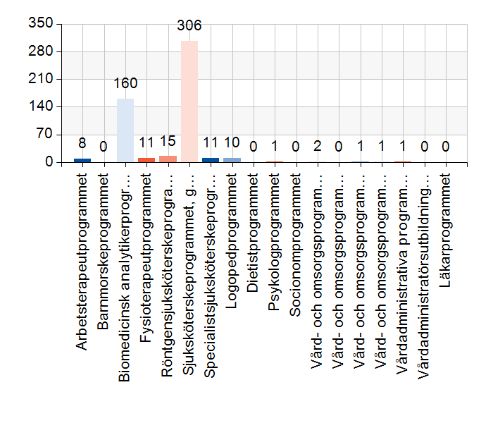
Vilken utbildning går du?
Namn | Antal | %
Arbetsterapeutprogrammet | 8 | 1,5
Barnmorskeprogrammet | 0 | 0
Biomedicinsk analytikerprogrammet | 160 | 30,4
Fysioterapeutprogrammet | 11 | 2,1
Röntgensjuksköterskeprogrammet | 15 | 2,8
Sjuksköterskeprogrammet, grundnivå | 306 | 58,1
Specialistsjuksköterskeprogrammet | 11 | 2,1
Logopedprogrammet | 10 | 1,9
Dietistprogrammet | 0 | 0
Psykologprogrammet | 1 | 0,2

Slide 27
Vilken utbildning går du?
Namn | Antal | %
Socionomprogrammet | 0 | 0
Vård- och omsorgsprogrammet (gymnasie) | 2 | 0,4
Vård- och omsorgsprogrammet (Lärling) | 0 | 0
Vård- och omsorgsprogrammet (KomVux) | 1 | 0,2
Vård- och omsorgsprogrammet (privata aktörer/folkhögskolor) | 1 | 0,2
Vårdadministrativa programmet (UmU) | 1 | 0,2
Vårdadministratörsutbildning (yrkeshögskola) | 0 | 0
Läkarprogrammet | 0 | 0
Total | 527 | 100

Slide 28
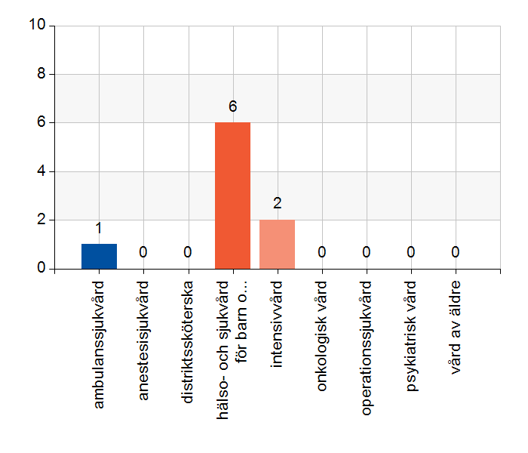
Vilken inriktning på sjuksköterskeprogrammet går du? Specialistsjuksköterskeprogrammet med inriktning mot ...
Namn | Antal | %
ambulanssjukvård | 1 | 11,1
anestesisjukvård | 0 | 0
distriktssköterska | 0 | 0
hälso- och sjukvård för barn och ungdomar | 6 | 66,7
intensivvård | 2 | 22,2
onkologisk vård | 0 | 0
operationssjukvård | 0 | 0
psykiatrisk vård | 0 | 0
vård av äldre | 0 | 0
Total | 9 | 100

Slide 29
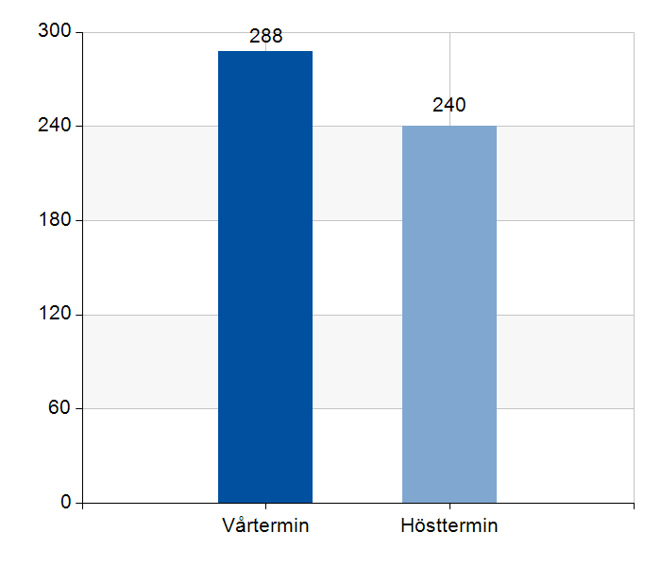
Vid vilken tidpunkt ägde din VFU rum?
Namn | Antal | %
Vårtermin | 288 | 54,5
Hösttermin | 240 | 45,5
Total | 528 | 100
Svarsfrekvens
99,6% (528/530)

Slide 30
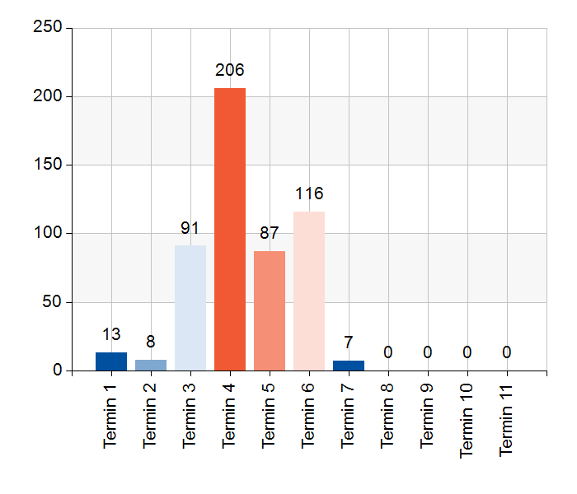
Vilken termin går du?
Namn | Antal | %
Termin 1 | 13 | 2,5
Termin 2 | 8 | 1,5
Termin 3 | 91 | 17,2
Termin 4 | 206 | 39
Termin 5 | 87 | 16,5
Termin 6 | 116 | 22
Termin 7 | 7 | 1,3
Termin 8 | 0 | 0
Termin 9 | 0 | 0
Termin 10 | 0 | 0

Slide 31
Vilken termin går du?
Namn | Antal | %
Termin 11 | 0 | 0
Total | 528 | 100
Svarsfrekvens
99,6% (528/530)

Slide 32
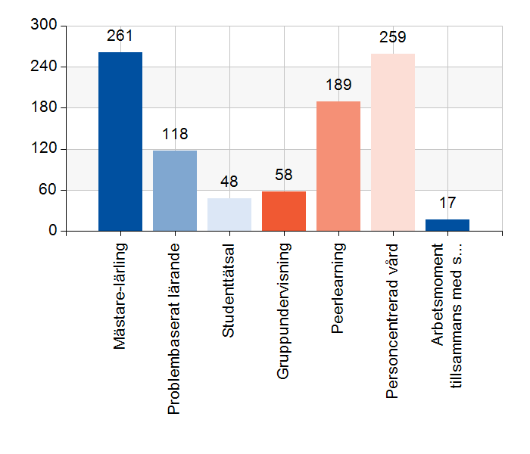
Vilka modeller/arbetssätt har använts vid handledning under din VFU?
Namn | Antal | %
Mästare-lärling | 261 | 50,5
Problembaserat lärande | 118 | 22,8
Studenttätsal | 48 | 9,3
Gruppundervisning | 58 | 11,2
Peerlearning | 189 | 36,6
Personcentrerad vård | 259 | 50,1
Arbetsmoment tillsammans med student från annat utbildningsprogram | 17 | 3,3
Total | 950 | 183,8

Slide 33
Hur nöjd eller missnöjd är du med....
...den introduktion du fick vid arbetsplatsen?
Namn | Antal | %
1. Mycket missnöjd | 4 | 0,8
2 | 9 | 1,7
3 | 25 | 4,8
4 | 48 | 9,2
5 | 141 | 26,9
6. Mycket nöjd | 297 | 56,7
Total | 524 | 100

Slide 34
Hur nöjd eller missnöjd är du med....
...den handledning du fick?
Namn | Antal | %
1. Mycket missnöjd | 2 | 0,4
2 | 9 | 1,7
3 | 13 | 2,5
4 | 51 | 9,8
5 | 152 | 29,1
6. Mycket nöjd | 296 | 56,6
Total | 523 | 100

Slide 35
Hur nöjd eller missnöjd är du med....
...möjligheterna att tillämpa dina teoretiska kunskaper under din VFU/APL/praktik kopplat till förväntade studieresultat?
Namn | Antal | %
1. Mycket missnöjd | 1 | 0,2
2 | 5 | 1
3 | 9 | 1,7
4 | 52 | 9,9
5 | 163 | 31,1
6. Mycket nöjd | 294 | 56,1
Total | 524 | 100

Slide 36
Hur nöjd eller missnöjd är du med....
....det bemötande du fick?
Namn | Antal | %
1. Mycket missnöjd | 6 | 1,1
2 | 4 | 0,8
3 | 7 | 1,3
4 | 38 | 7,3
5 | 124 | 23,7
6. Mycket nöjd | 344 | 65,8
Total | 523 | 100

Slide 37
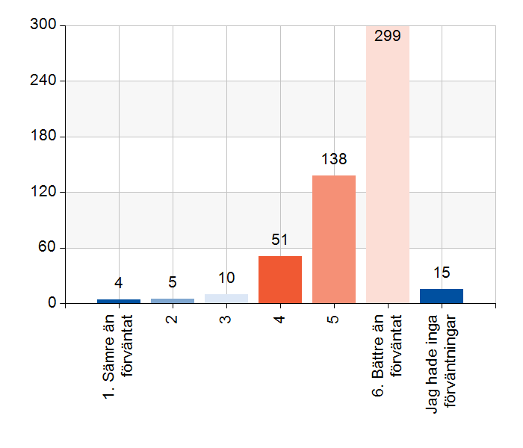
Hur uppfyllde din VFU/APL/praktik dina förväntningar?
Namn | Antal | %
1. Sämre än förväntat | 4 | 0,8
2 | 5 | 1
3 | 10 | 1,9
4 | 51 | 9,8
5 | 138 | 26,4
6. Bättre än förväntat | 299 | 57,3
Jag hade inga förväntningar | 15 | 2,9
Total | 522 | 100
Svarsfrekvens
98,5% (522/530)

Slide 38
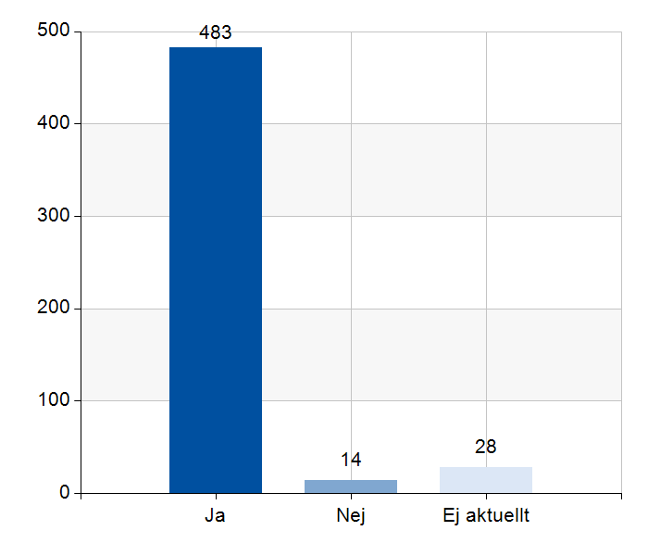
Fick du tillräcklig feedback av din handledare/huvudhandledare vid mitt- och slutbedömning?"
Namn | Antal | %
Ja | 483 | 92
Nej | 14 | 2,7
Ej aktuellt | 28 | 5,3
Total | 525 | 100
Svarsfrekvens
99,1% (525/530)

Slide 39
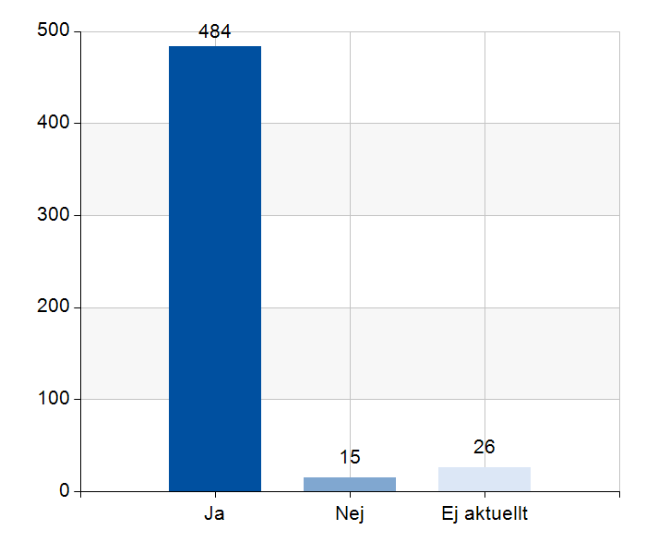
Fick du tydlig feedback av din handledare/huvudhandledare vid mitt- och slutbedömning?"
Namn | Antal | %
Ja | 484 | 92,2
Nej | 15 | 2,9
Ej aktuellt | 26 | 5
Total | 525 | 100
Svarsfrekvens
99,1% (525/530)

Slide 40
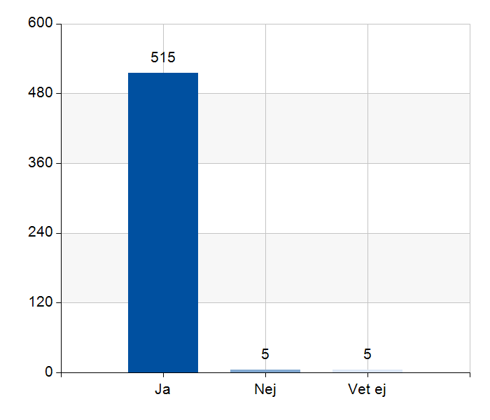
Har du upplevt en utveckling mot din kommande yrkesroll under din VFU/APL/praktik?
Namn | Antal | %
Ja | 515 | 98,1
Nej | 5 | 1
Vet ej | 5 | 1
Total | 525 | 100
Svarsfrekvens
99,1% (525/530)

Slide 41
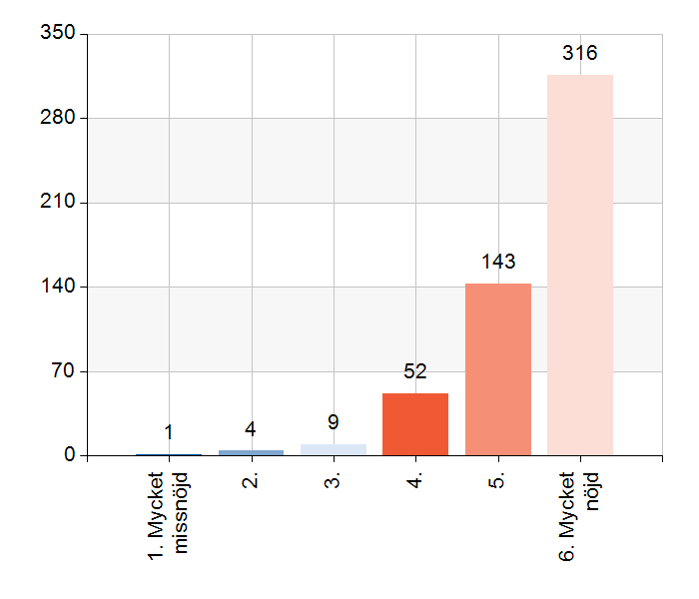
Hur nöjd eller missnöjd är du med... ...din VFU/APL/praktik som helhet?
Namn | Antal | %
1. Mycket missnöjd | 1 | 0,2
2. | 4 | 0,8
3. | 9 | 1,7
4. | 52 | 9,9
5. | 143 | 27,2
6. Mycket nöjd | 316 | 60,2
Total | 525 | 100
Svarsfrekvens
99,1% (525/530)

